Slide 1


Slide 2



以史为镜
可知兴替
吴镇鸿 | 执业编号:A1120618120002
·
经传多赢资深投顾。
·
10余年金融从业经验，专研究趋势理论，K线形态理论等，对于市场具有敏锐嗅觉。集十年大成研发双B龙头战法，成功帮助广大股民朋友看中做短，捕捉大波段强势股启动机会，精研盈利模式,首创中线游龙黄金战法，波段复制涨停法，333战法！

Slide 3


第一章
震荡抬升，胜在今朝
第二章
兴起周期，顺势而为
第三章
主题配置，中线布局
第四章
趋势已成，绩优龙头
经传多赢资深投顾吴镇鸿 | 执业编号:A1120618120002 风险提示:观点基于软件数据和理论模型分析，仅供参考，不构成买卖建议，股市有风险，投资需谨

Slide 4
PART 01
震荡抬升，胜在今朝

Slide 5
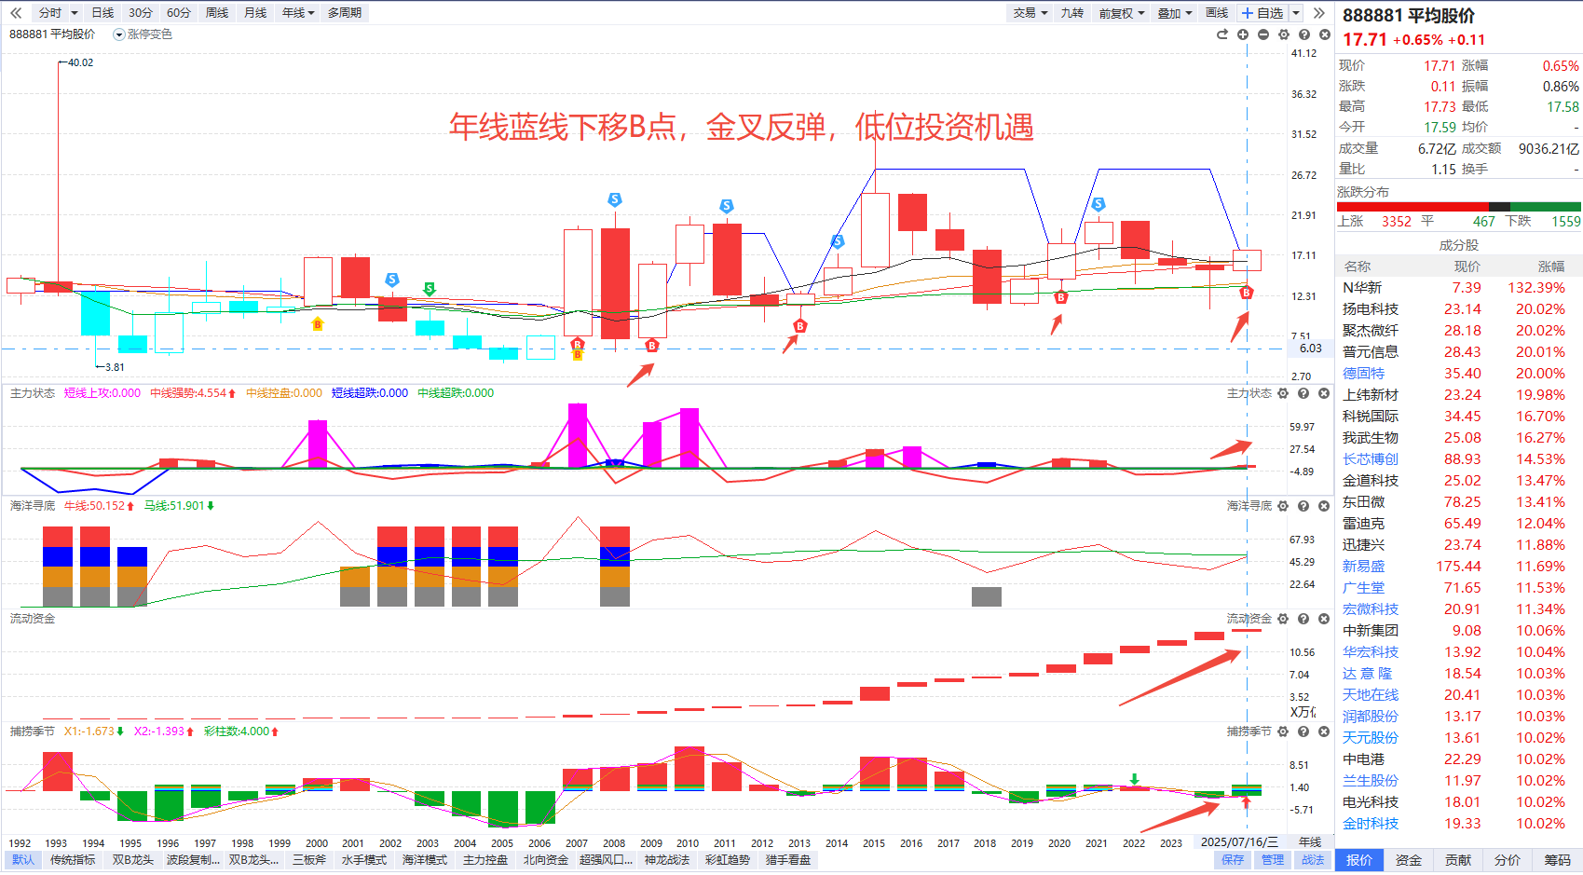
震荡抬升：看中做短，顺势而为！
经传多赢资深投顾吴镇鸿 | 执业编号:A1120618120002 风险提示:观点基于软件数据和理论模型分析，仅供参考，不构成买卖建议，股市有风险，投资需谨慎

Slide 6
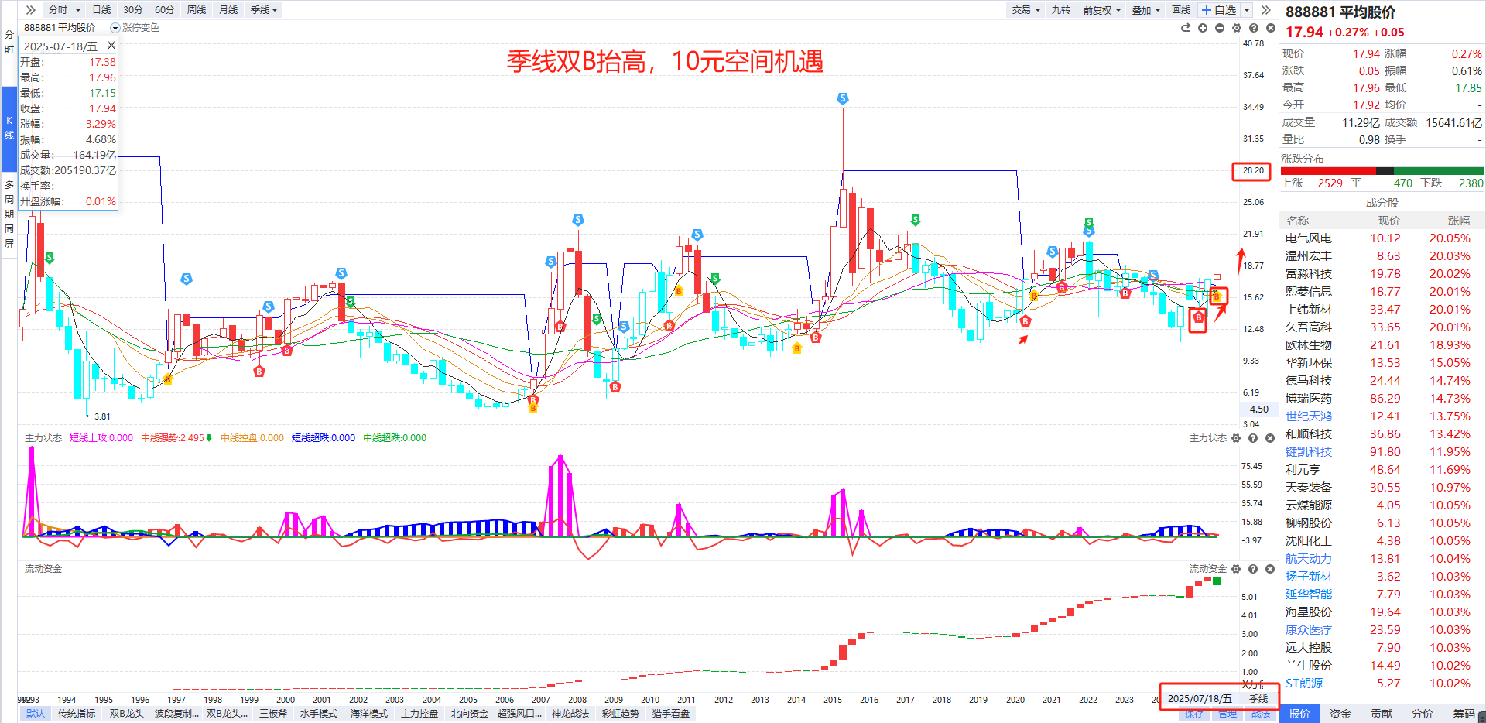
震荡抬升：看中做短，顺势而为！
经传多赢资深投顾吴镇鸿 | 执业编号:A1120618120002 风险提示:观点基于软件数据和理论模型分析，仅供参考，不构成买卖建议，股市有风险，投资需谨慎

Slide 7
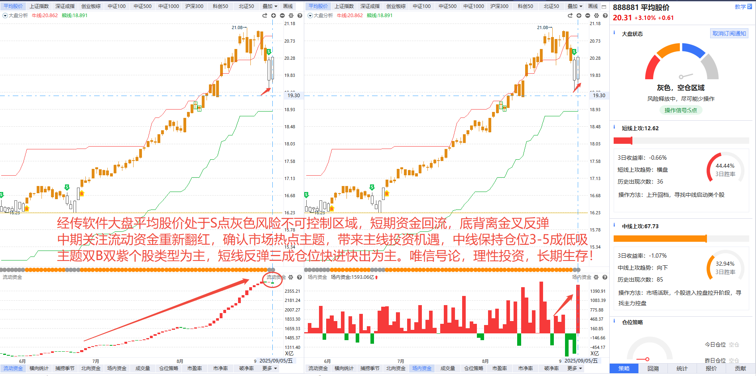
震荡抬升：看中做短，顺势而为！
经传多赢资深投顾吴镇鸿 | 执业编号:A1120618120002 风险提示:观点基于软件数据和理论模型分析，仅供参考，不构成买卖建议，股市有风险，投资需谨慎

Slide 8
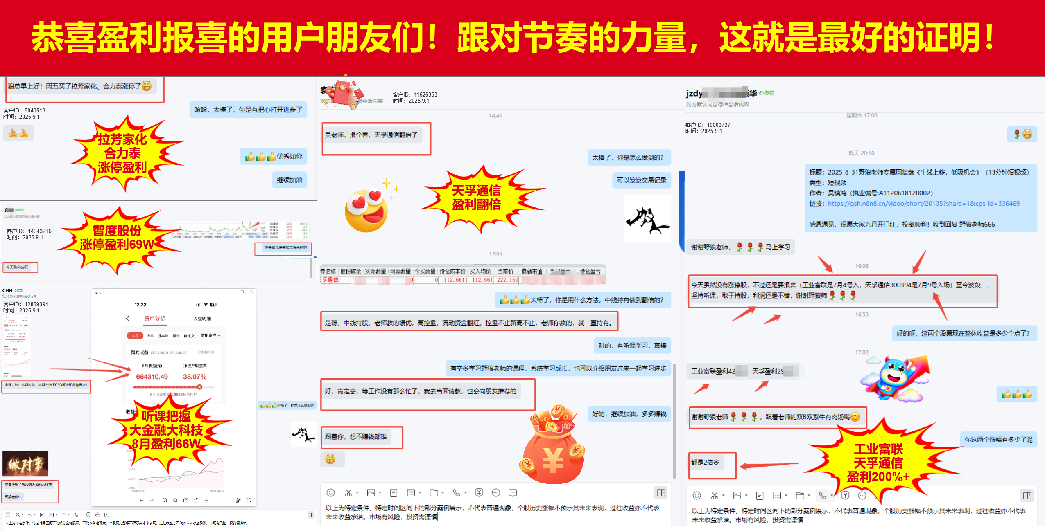
经传多赢资深投顾吴镇鸿 | 执业编号:A1120618120002 风险提示:观点基于软件数据和理论模型分析，仅供参考，不构成买卖建议，股市有风险，投资需谨慎

Slide 9
PART 02
兴起周期，顺势而为

Slide 10
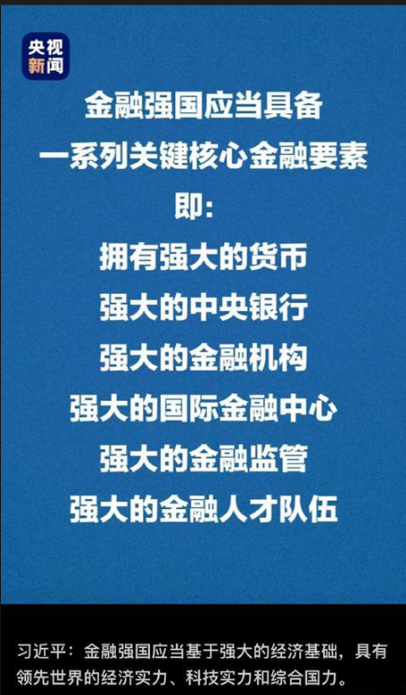

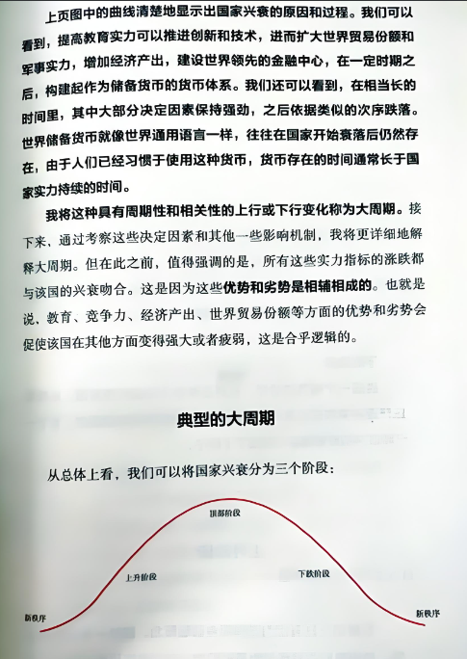
金融强国，兴起周期
为以中国式现代化全面推进强国建设，提供强有力的金融支撑。
强大的主权信用和货币，高度链接能力的金融基础设施，强大的金融市场、多样化的金融产品和服务：拥有承担全球支付清算功能的基础设施、较多的全球系统重要性金融机构、具有全球影响力的国际金融中心和国际化的金融资源配置机制。
经传多赢资深投顾吴镇鸿 | 执业编号:A1120618120002 风险提示:观点基于软件数据和理论模型分析，仅供参考，不构成买卖建议，股市有风险，投资需谨慎

Slide 11
A股上涨空间仍在 瑞银最新展望！
在瑞银全球金融市场部中国主管房东明的观察中，今年投资者对中国资产的信心不断增强。尤其在全球分散投资的大趋势下，海外投资者对非美元资产、中国资产的配置意愿逐步提高。“我在今年6月份就提出，今年很有可能是中国资产的大年。”他在刚刚举办的第22届瑞银证券A股研讨会上提到。
据瑞银统计，境外投资者6月的持股规模突破了3万亿元人民币，占整个A股自由流通市值的7.4%。其今年的A股研讨会上，来自美国、中东地区的海外投资者数量也相比往年显著增加。招商证券策略团队近日也提到，公开数据显示，近期外资可能在逐渐增加对中国资产的配置，随着美联储可能重启降息、人民币汇率升值，叠加国内PPI企稳，外资可能逐渐转向流入。
外资态度日趋积极
房东明表示，随着ETF的增长和新程序化交易规则的推出，交易型外资今年以来对中国市场的关注度持续提高；配置型和投资型外资相对情绪更加审慎，目前更加关注基本面政策能否持续，后续是否真金白银买入仍值得期待。
他强调，当下全球降息预期叠加国内低利率，已为资金流入中国股市创造了良好的流动性环境。市场收益特征逐渐显现，也将进一步吸引各类场外资金继续参与。
针对科技叙事能否延续的话题，孟磊在接受采访时表示，本轮科技板块的推动力主要来自两方面，一是政策支持和产业趋势变化，二是资金偏好推动估值上移。但相比于今年初和去年9月高点，目前科技股的交易占比尚未达到极致状态。判断拥挤度有明显提高，但仍存在进一步推行的空间。预计只要有更多基本面兑现、盈利复苏和资金推动的情况下，科技股的行情有望进一步延续。（证券时报网）
经传多赢资深投顾吴镇鸿 | 执业编号:A1120618120002 风险提示:观点基于软件数据和理论模型分析，仅供参考，不构成买卖建议，股市有风险，投资需谨慎

Slide 12
A股演绎结构性行情 机构称市场中期运行逻辑未改
华安证券首席经济学家郑小霞认为，9月美联储大概率重启降息，汇率压力缓解有望打开国内货币政策空间，关税风险整体可控。国内经济基本面变化不大、部分领域出现结构性改善，但内生动能有待增强。海外降息后，国内降息可能性提升，流动性充裕继续支撑市场。同时促消费、稳地产政策有望继续发力。总的来看，9月内外部无明显风险掣肘，市场有望延续向上趋势。
“从宏观视角来看，全球经济复苏的大趋势未变，中国正稳步推进金融强国战略，经济持续向好，增长潜力巨大，政策优势明显，为A股长期发展奠定了坚实基础。中国股市具备较大潜力，科技、消费、新能源等关键领域在政策扶持和企业盈利增长的双重支撑下，长期投资价值凸显。尽管整体消费复苏尚需时间，但政策持续发力将为A股长期上涨注入动力。”陈兴文认为，市场短期调整为后续更健康的上涨积蓄力量，市场过热易滋生风险，适度回调有利于释放压力。
华辉创富投资总经理袁华明表示，市场可能维持“震荡向上，结构分化”走势，近期上涨使得A股估值走到了较高的位置，继续向上需要更多利好政策和基本面数据的支撑。
“在经济预期修复、资金持续流入及政策红利释放的背景下，市场中期上行逻辑尚未发生改变。”中银证券首席策略分析师王君认为，短期部分热门板块交易拥挤且涨幅较大，或使得市场面临技术性调整压力；但三季度国内基本面的修复以及9月美联储或将降息，有望打开新一轮估值驱动行情空间。
对于市场配置，袁华明表示，进攻可以紧跟政策支持和产业演进的科技成长方向，特别是AI、半导体、机器人、新能源和先进制造等产业中的龙头企业。防御可以考虑电力、能源、大金融中估值合理、现金流和分红稳定的龙头品种。建议投资者控制好仓位，一方面降低可能的回撤冲击；另一方面如果市场下行，空出来的仓位可以挖掘价格洼地机会。（中国证券报）
经传多赢资深投顾吴镇鸿 | 执业编号:A1120618120002 风险提示:观点基于软件数据和理论模型分析，仅供参考，不构成买卖建议，股市有风险，投资需谨慎

Slide 13
政策市场双驱动 新能源电池或开启新行情
9月4日，《电子信息制造业2025—2026年稳增长行动方案》（下称《方案》）印发。在优化产业布局，改善产业结构方面，《方案》提出，在破除“内卷式”竞争中实现光伏等领域高质量发展，依法治理光伏等产品低价竞争。引导地方有序布局光伏、锂电池产业，指导地方梳理产能情况。支持人工智能、先进存储、三维异构集成芯片、全固态电池等前沿技术方向基础研究。此外，中国汽车工程学会将于2025年9月10-11日在北京召开《固态电池材料评测用模具电池装配方法》等10项固态电池团体标准送审审查会及《硫化物全固态电池硫化氢产气量评价方法》等5项标准项目启动会。
中金公司指出，固态电池发展趋势明确，伴随2025年头部厂商中试线逐步落地，2026年量产线建设将持续突破，固态电池产业链有望开启主线行情，相关布局的电池、材料、设备厂商有望迎来斜率向上投资机会。华泰证券表示，需求向好+“反内卷”支撑价格，看好锂电产业链实现量利齐升，固态电池产业链有望开启主线行情！
固态电池凭借其较高的安全性及能量密度优势，在新能源车、低空及消费电子等领域具备广阔的应用前景。固态电池有望在eVTOL及消费电子领域率先实现规模化量产，推动固态电池规模化降本，然后在动力领域逐步量产装车。据测算2030年全球固态电池出货量将达到808GWh，其中预计全固态电池有望于2027年实现技术定型和小规模量产，2030年实现商业化量产、需求量有望超150GWh。固态电池发展趋势明确，伴随2025年头部厂商中试线逐步落地，2026年量产线建设将持续突破，固态电池产业链有望开启主线行情，相关布局的电池、材料、设备厂商有望迎来斜率向上投资机会。（东方财富研究中心）
经传多赢资深投顾吴镇鸿 | 执业编号:A1120618120002 风险提示:观点基于软件数据和理论模型分析，仅供参考，不构成买卖建议，股市有风险，投资需谨慎

Slide 14
PART 03
主题配置，中线布局

Slide 15
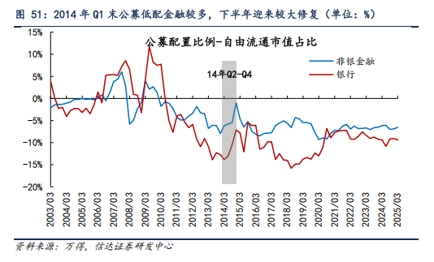
金融能否重演14 年下半年行情
2014 年 Q4 金融领涨原因之一：公募低配。历史上公募基金超配金融主要出现在 06- 10 年，之后一直都是低配（相比其在 A 股自由流通市值占比）。期间一个非常有意思的 阶段是 2014 年 Q2-Q4， 2010-2014 年初，由于 GDP 下台阶和股市连续多年偏弱，公募基 金连续多年减配金融，在 2014 年 Q1，公募基金低配非银 7.91%、低配银行 13.85%。在 随后的 2014 年下半年，GDP 虽然依然偏弱，但金融股领涨市场，公募基金大幅增配金融。
经传多赢资深投顾吴镇鸿 | 执业编号:A1120618120002 风险提示:观点基于软件数据和理论模型分析，仅供参考，不构成买卖建议，股市有风险，投资需谨慎

Slide 16
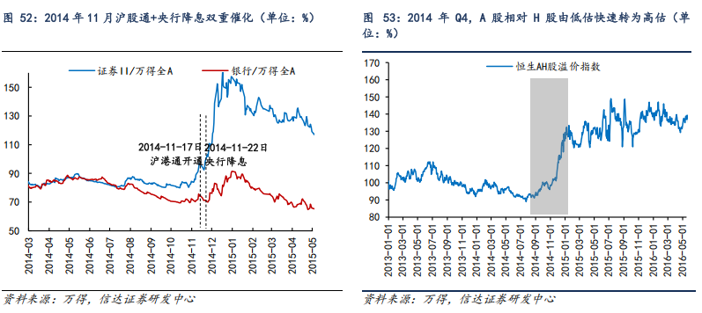
金融能否重演14 年下半年行情
原因之二：制度变化（沪港通开通）+ 央行降息。期间主要的变化我们认为有两点：第一（更为重要），2014 年下半年沪港通正式开通，AH 股正式接轨，而接轨之前 A股比 H 股便宜很多，银行股是主要代表性板块。金融股超额收益的起点和 2014 年 11 月沪港通开通时间点非常一致，开通后，AH 股溢价指数快速上涨，到 15 年初，A 股变得比H 股更贵，之金融股超额收益结束。14 年下半年第二个变化是 11 月 22 日的降息，国内整体流动性环境进一步宽松。
经传多赢资深投顾吴镇鸿 | 执业编号:A1120618120002 风险提示:观点基于软件数据和理论模型分析，仅供参考，不构成买卖建议，股市有风险，投资需谨慎

Slide 17
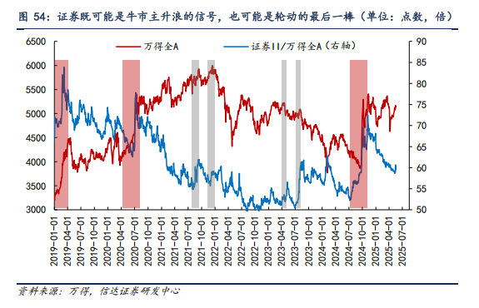
券商板块有可能是轮动的最后一棒，Q4 是重要的时间窗口
年初以来银行股一直很强，券商也有阶段性表现，券商历史上既可能是牛市的旗手，也可能是板块轮动的最后一棒。我们对比 2018 年底以来的券商超额收益与全 A 指数走势，能够发现，券商产生超额收益的情形一是：指数快速上涨期。比如 2019 年 Q1、2020 年 6-7 月和 2024 年 9-11 月，市场处在牛市中最快的上涨阶段，此时券商均有 30%-50%的超额收益。券商产生超额收益的情形二是：市场上涨或反弹末期。比如 2021 年 8-9 月、2021 年 12 月、2023 年 4 月和 2023 年 7-8 月，此时券商的领涨反而需要警惕。鉴于现在的居民资金流入强度不大，盈利短期也没有发生较大乐观变化，股市大概率没有
进入加速上涨的理由，6 月下旬到 7 月上旬的券商板块上涨，我们理解为短期内板块轮动的概率更高。
经传多赢资深投顾吴镇鸿 | 执业编号:A1120618120002 风险提示:观点基于软件数据和理论模型分析，仅供参考，不构成买卖建议，股市有风险，投资需谨慎

Slide 18
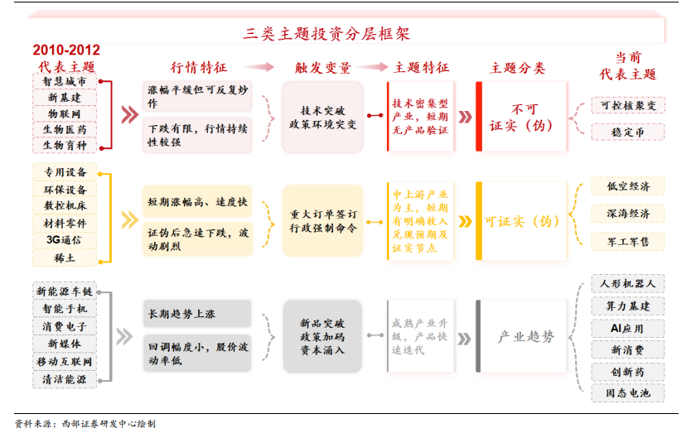
三类主题投资分层框架
经传多赢资深投顾吴镇鸿 | 执业编号:A1120618120002 风险提示:观点基于软件数据和理论模型分析，仅供参考，不构成买卖建议，股市有风险，投资需谨慎

Slide 19
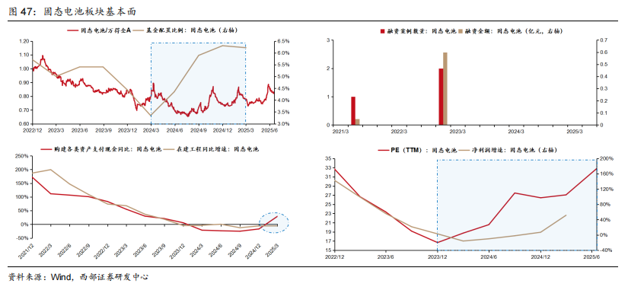
人形机器人/算力基建/固态电池/新消费有望开启主线行情
产业趋势上，人形机器人、算力基建、新消费、固态电池主题有望演化为主线。其中，人形机器人/算力基建/新消费兼具公募加仓、融资活跃、资本开支扩张以及业绩兑现预期等条件，有望开启主线行情。固态电池虽然融资不够活跃，但满足其他条件，也有一定概率成为主线。
固态电池：业绩见底回升，技术突破或带来行业竞争格局改变。公募加仓+投资回升+估值扩张+盈利反弹，有成为主线的潜质。一级市场融资不活跃，已上市的电池产业链公司是固态电池研发的主力军，若技术实现突破，可能打乱当前的市场格局，因此需要密切关注技术进展。
经传多赢资深投顾吴镇鸿 | 执业编号:A1120618120002 风险提示:观点基于软件数据和理论模型分析，仅供参考，不构成买卖建议，股市有风险，投资需谨慎

Slide 20
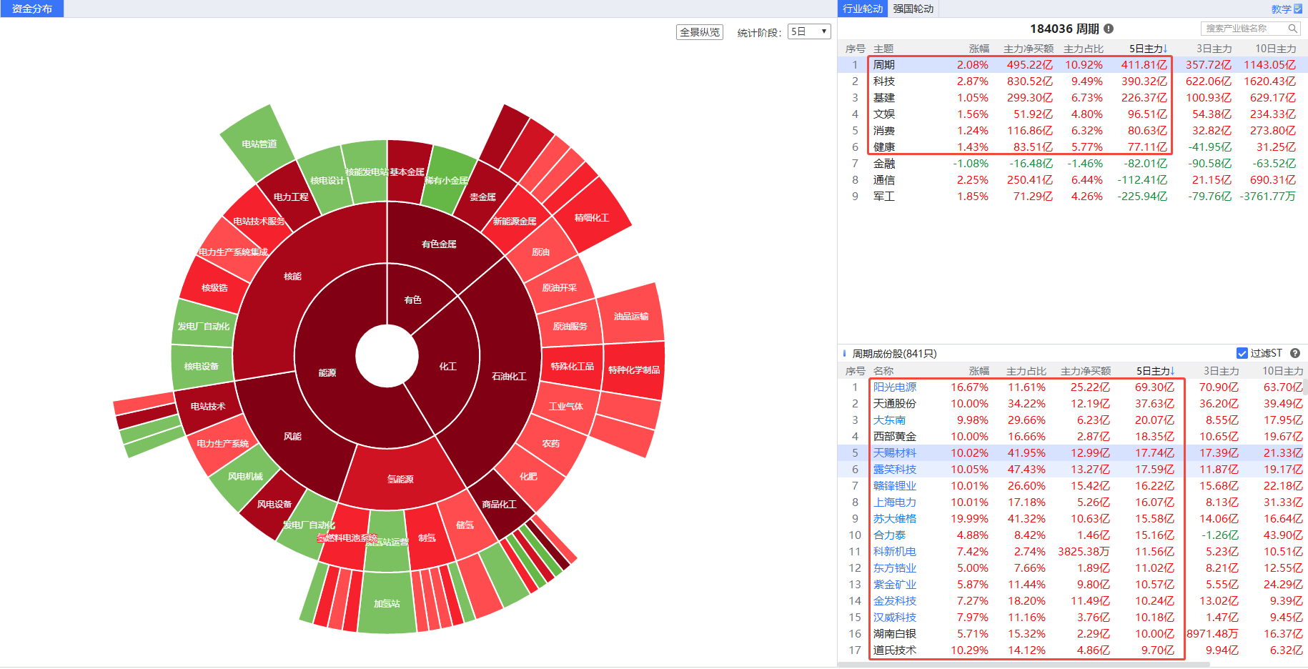
大行业方向：周期，科技，基建，文娱，消费
经传多赢资深投顾吴镇鸿 | 执业编号:A1120618120002 风险提示:观点基于软件数据和理论模型分析，仅供参考，不构成买卖建议，股市有风险，投资需谨慎

Slide 21
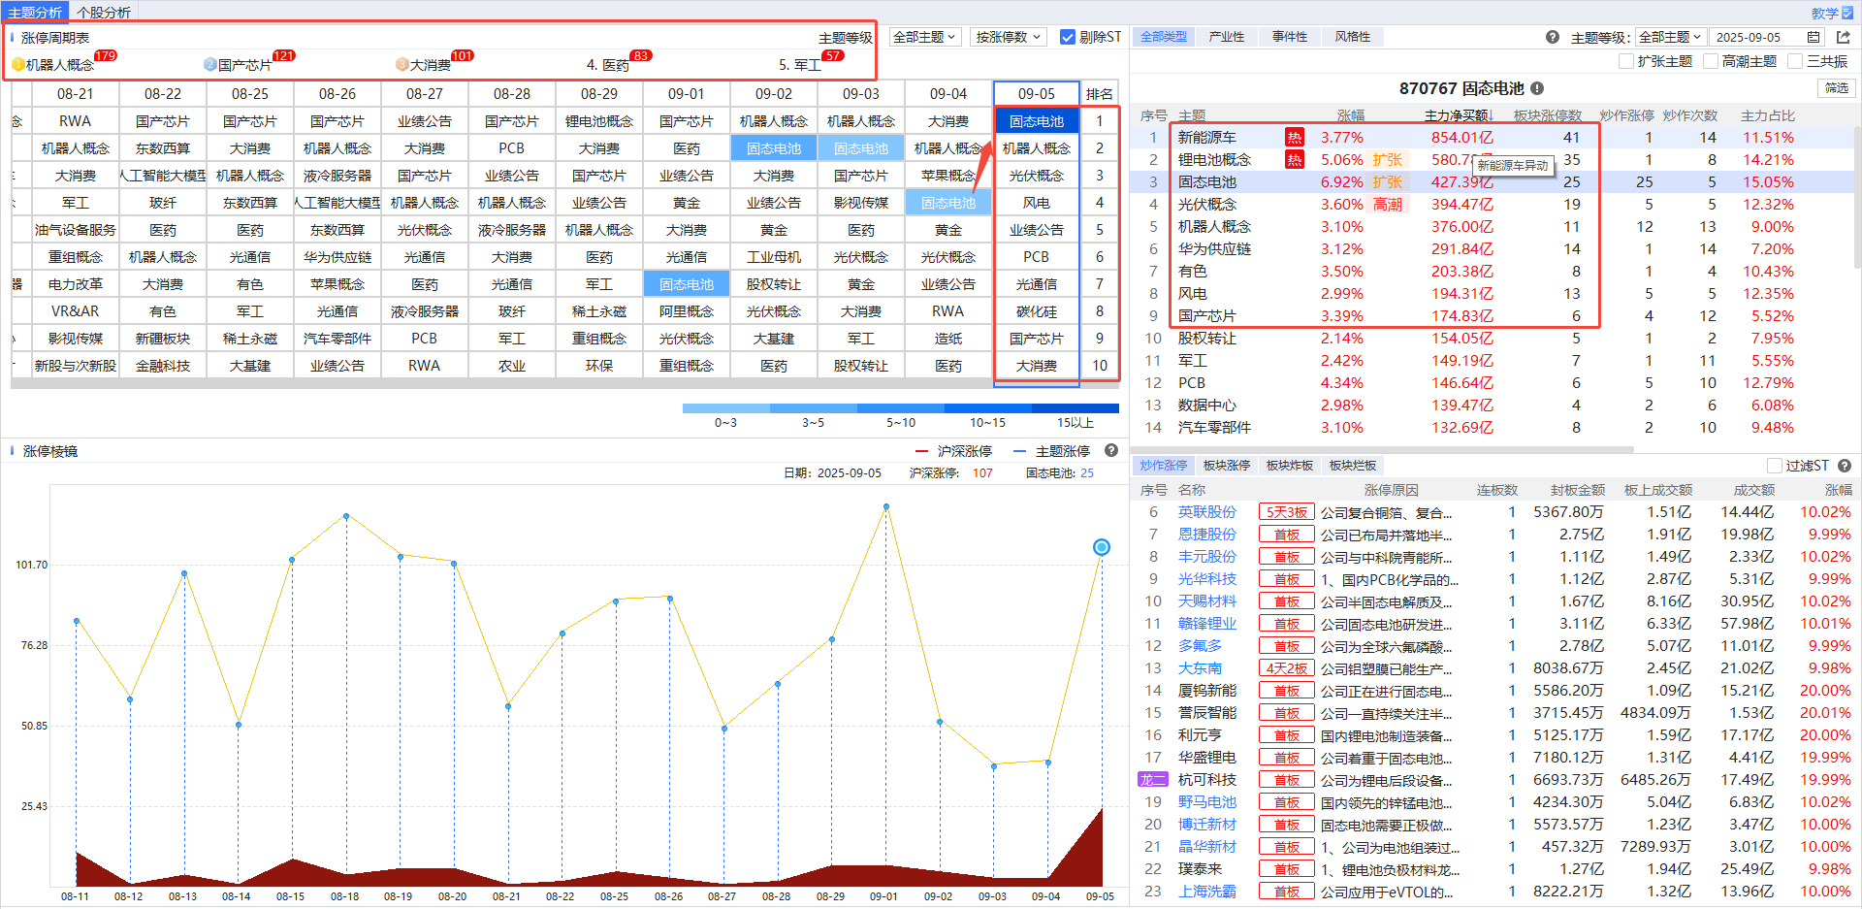
当下最好的选股思路：风口+底部双B双紫
经传多赢资深投顾吴镇鸿 | 执业编号:A1120618120002 风险提示:观点基于软件数据和理论模型分析，仅供参考，不构成买卖建议，股市有风险，投资需谨慎

Slide 22
经传多赢资深投顾吴镇鸿 | 执业编号:A1120618120002 风险提示:观点基于软件数据和理论模型分析，仅供参考，不构成买卖建议，股市有风险，投资需谨慎

Slide 23
PART 04
趋势已成，绩优龙头

Slide 24
当下最好的投资策略
绩优为王
低估加成长是核心
底部双B做起
控盘双紫出击
低位有空间，趋势当先
中期+短期资金活跃
经传多赢资深投顾吴镇鸿 | 执业编号:A1120618120002 风险提示:观点基于软件数据和理论模型分析，仅供参考，不构成买卖建议，股市有风险，投资需谨慎

Slide 25
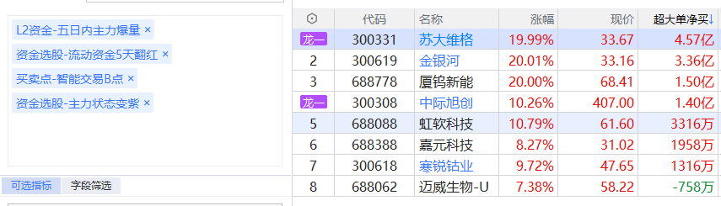
短期游资活跃双B牛选股思路
经传多赢资深投顾吴镇鸿 | 执业编号:A1120618120002 风险提示:观点基于软件数据和理论模型分析，仅供参考，不构成买卖建议，股市有风险，投资需谨慎

Slide 26
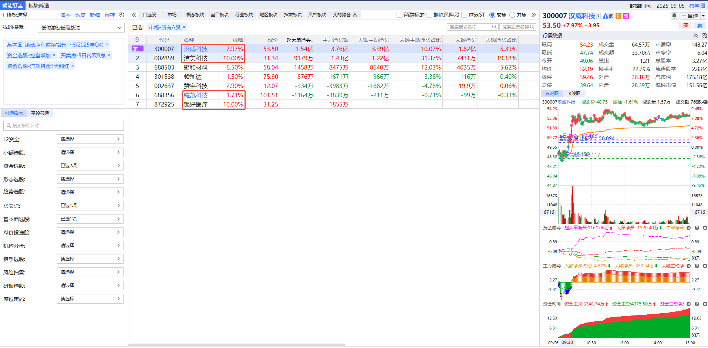
当下最好的选股思路：绩优控盘双B牛
经传多赢资深投顾吴镇鸿 | 执业编号:A1120618120002 风险提示:观点基于软件数据和理论模型分析，仅供参考，不构成买卖建议，股市有风险，投资需谨慎

Slide 27
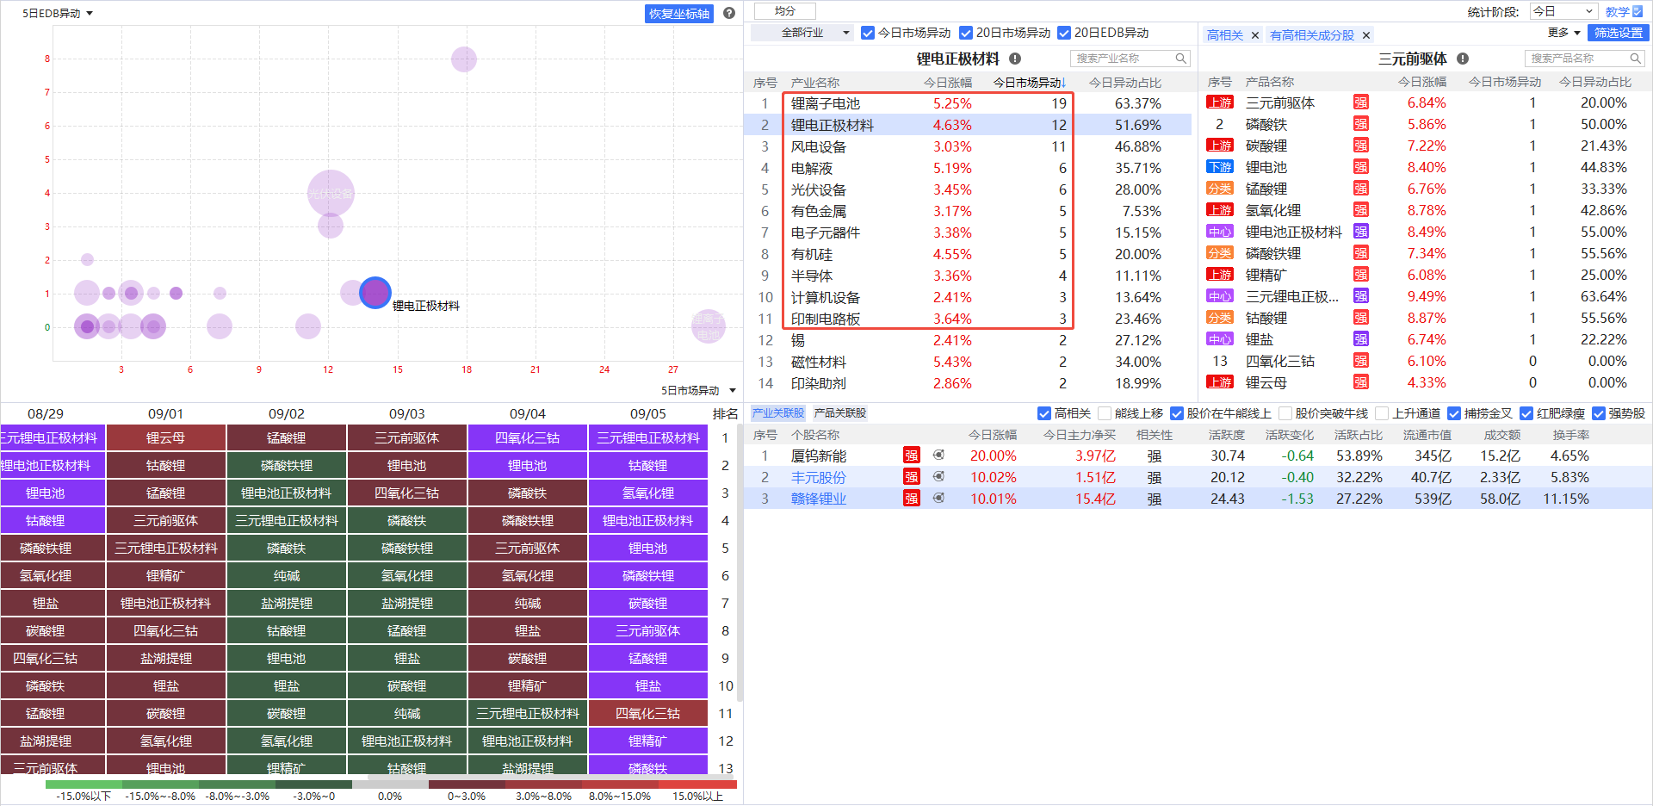
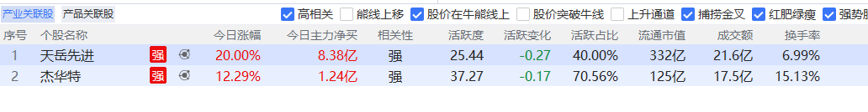
AI猎手：产品异动挖掘绩优控盘双B牛
经传多赢资深投顾吴镇鸿 | 执业编号:A1120618120002 风险提示:观点基于软件数据和理论模型分析，仅供参考，不构成买卖建议，股市有风险，投资需谨慎

Slide 28
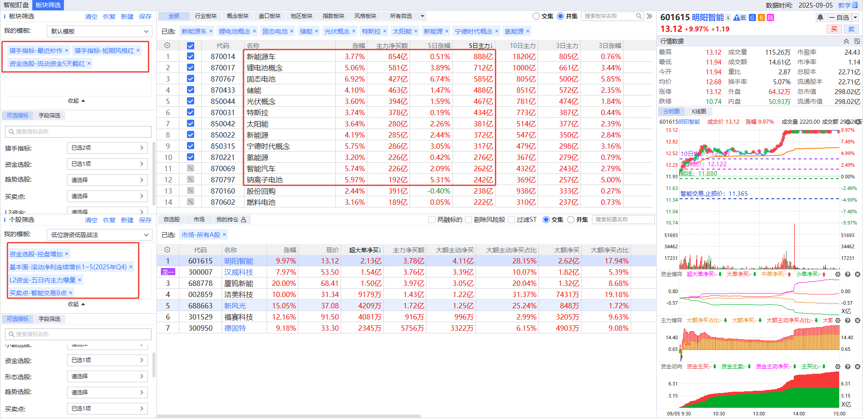
当下最好的选股思路：风口+底部双B双紫
经传多赢资深投顾吴镇鸿 | 执业编号:A1120618120002 风险提示:观点基于软件数据和理论模型分析，仅供参考，不构成买卖建议，股市有风险，投资需谨慎

Slide 29
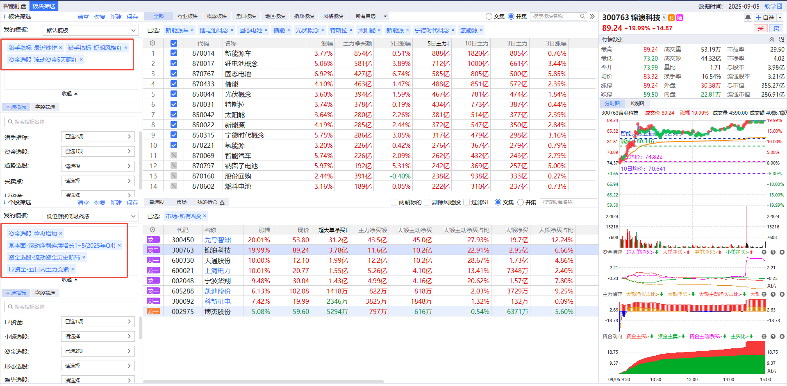
主题为王，绩优当先，资金新高，波段操作
经传多赢资深投顾吴镇鸿 | 执业编号:A1120618120002 风险提示:观点基于软件数据和理论模型分析，仅供参考，不构成买卖建议，股市有风险，投资需谨慎

Slide 30
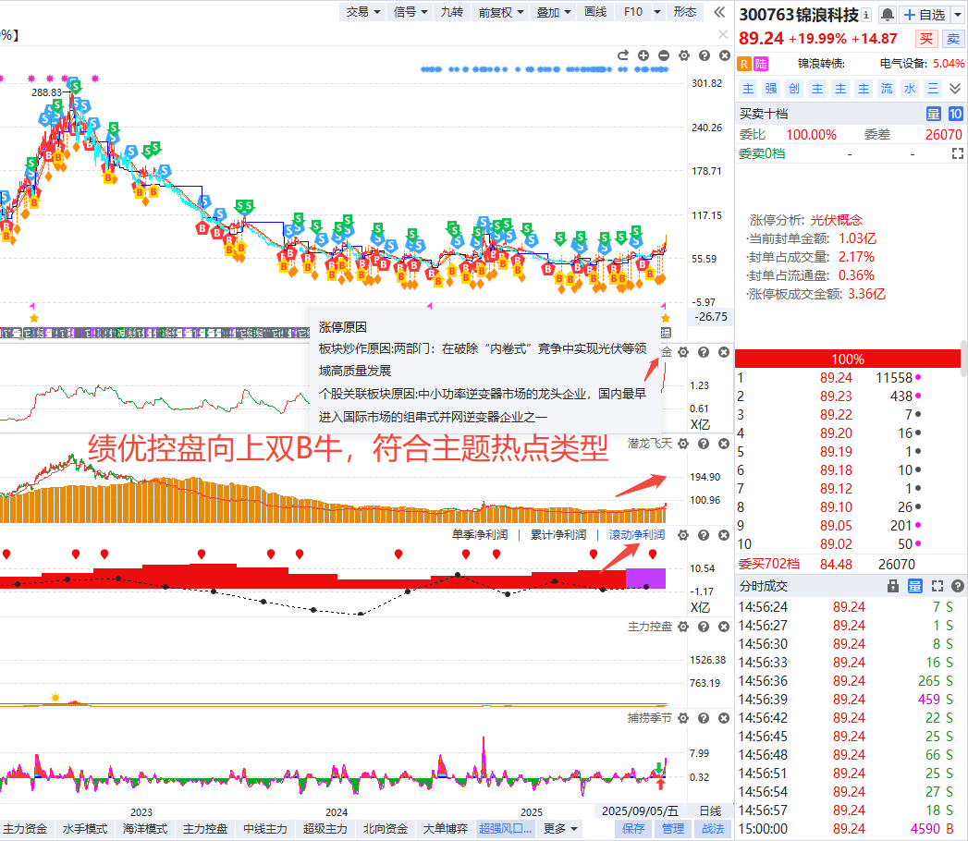
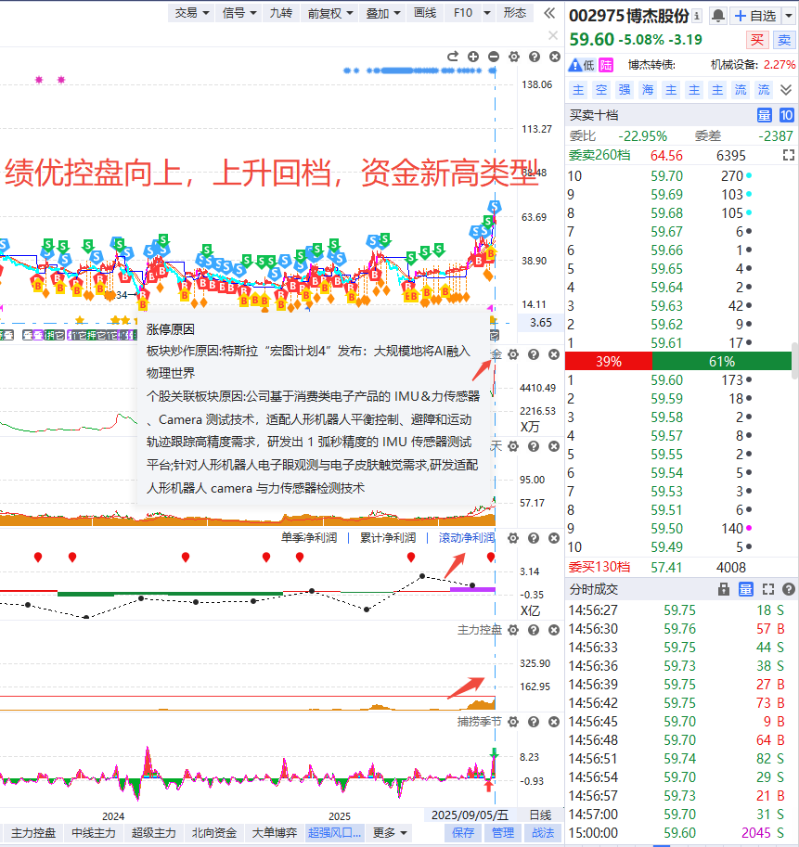
中线：绩优双B牛低吸复制涨停是主线
经传多赢资深投顾吴镇鸿 | 执业编号:A1120618120002 风险提示:观点基于软件数据和理论模型分析，仅供参考，不构成买卖建议，股市有风险，投资需谨慎

Slide 31
